Slide 1
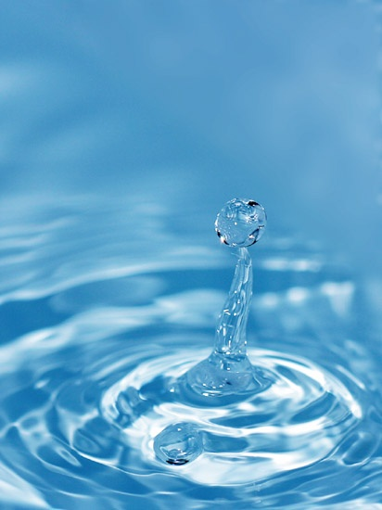
نبع الفيجة
قال الله تعالى: ((وَجَعَلْنَا مِنَ الْمَاء كُلَّ شَيْءٍ حَيٍّ أَفَلَا يُؤْمِنُونَ)).

Slide 2
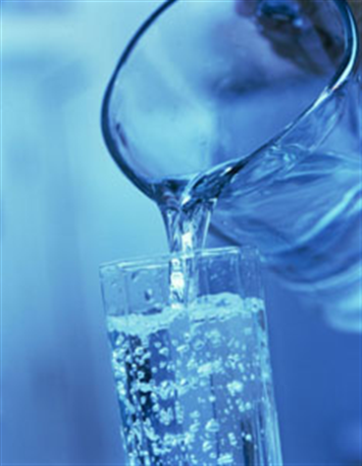
الماء عصب الحياة حيث يستطيع الإنسان أن يعيش بدون طعام لمدة شهرين ولكنه يحتاج إلى أسابيع لكي تظهر أعراض نقص الفيتامينات أو الأملاح المعدنية عليه ، أما بدون الماء فإننا لا نستطيع أن نعيش سوى أيام معدودات.
والماء يدخل في تركيب جميع الأطعمة ونسبته عالية جدا ً فيها قد تصل في بعض الأطعمة إلى 99 % ويحتوي جسم الطفل المولود حديثا ً على حوالي 75 – 80 % من وزنه ماء ويستمر تناقص نسبة الماء خلال مراحل النمو حتى تصل في الشيخوخة إلى 50 % من وزن الجسم.

Slide 3
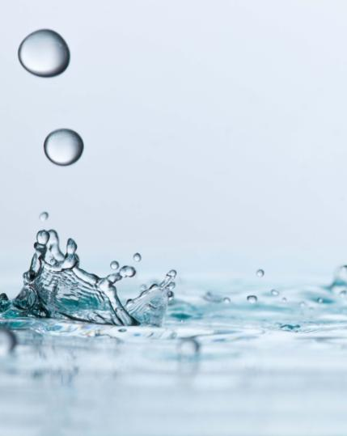
وكل أنسجة الجسم تحتوي على الماء بنسب مختلفة وهو يكون حوالي ثلاثة أرباع أنسجة العضلات ولكن فقط ربع الأنسجة الدهنية لذا فإن الشخص النحيف وأغلب الرجال الذين لديهم عضلات كبيرة تحتوي أنسجتهم على نسبة أعلى من الماء مقارنة بالأشخاص السمينين. حتى العظام التي تبدو وكأنها ناشفة تحتوي على 20 % من وزنها ماء.
إن سبب عدم قدرتنا على الحياة بدون ماء راجع إلى أن الجسم يحتاج الماء في كل عملياته الحيوية مثل الهضم ، الامتصاص ، نقل العناصر الغذائية ، بناء الأنسجة ، والمحافظة على درجة حرارة الجسم.

Slide 4
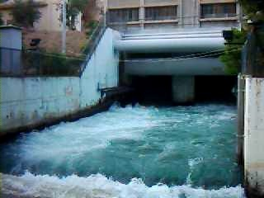
ومن أهم مصادر المياه في بلدنا
هو ((نبع الفيجة))..
يتفجر نبع الفيجة من سفح جبل القلعة في عين الفيجة.
فمن ماء نبع الفيجة تشرب مدينة دمشق وضواحيها.

Slide 5
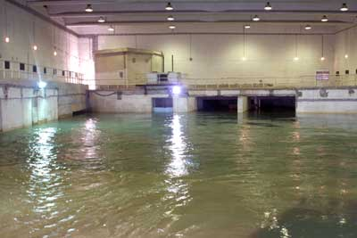
يتعرض منسوب حوض الفيجة لهبوطات شديدة هذه الأيام, وهي مرشحة للازدياد خلال المرحلة القادمة, مايسبب تراجع الغزارة ويعود ذلك لتدني الامطار خلال الموسم الماضي, والأهم محدودية الهاطل الثلجي المغذي للحوض.

Slide 6
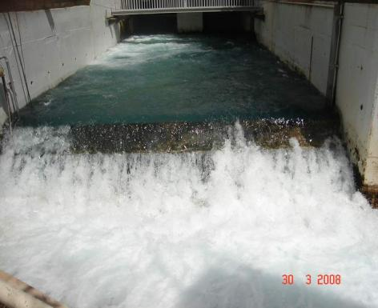
ورغم استخدام مؤسسة مياه الشرب بدمشق لجزء من مصادر المياه الاحتياطية المحيطة بالمدينة, إلا أنها اضطرت وفي وقت مبكر هذا العام إلى زيادة ساعات التقنين لتصل إلى تسع ساعات, ستزداد مع تراجع غزارة نبع الفيجة خلال الأشهر القادمة, حيث تكون في ذروتها في موسم التحاريق, أي في شهر أيلول.‏

Slide 7
غزارة النبع
وأما الآن وبعد تأخر الأمطار ..
ففي الشهر الحادي عشر من عام 2010 فتصل غزارته إلى أقل من 1م مكعب في الثانية
تتعلق غزارة النبع بالهطولات المطرية عل الحوض المغذي للنبع الذي يمتد مع مساحة 700كم مربع
ففي سنة خيرة كثيرة الامطار مثل عام 2002 كانت غزارته 25 م مكعب في الثانية
وأما في عام مثل عام 2009 فكانت غزارته 9م مكعب في الثانية.

Slide 8
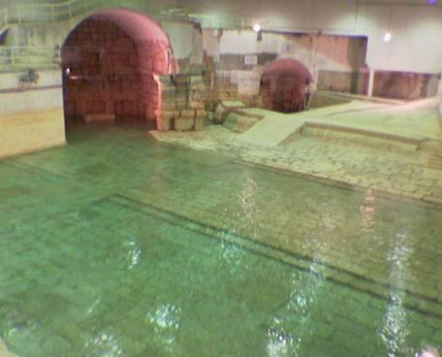
ولحماية مياه الفيجة من التدهور لابد من تخفيف الضغط على النبع والمصادر المحيطة به عبر ترشيد استهلاك مياه الشرب, خاصة خلال أشهر الصيف,والابتعاد عن أشكال التبذير المتمثلة بإغراق الحدائق بالمياه, وغسل السيارات بخراطيم المياه،وعدم إغلاق الصنابير بشكل جيد.
فقد قال رسول الله صلى الله عليه وسلم لأحد أصحابه: (( لا تسرف ولو كنت على نهر جار))

Slide 9
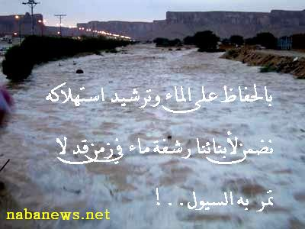
أما بقاء الواقع على حاله, فيعني مزيداً من التصحر,وجوراً على حوض بردى والأعوج, وتهديداً لنبع الفيجة واهب الحياة لدمشق.

Slide 10
اذا اراد ان يعرف احدنا قيمة الماء، فلينظر الى ذلك الملك الذي قال لعلماء:
عظني، فقال له العالم: ايها الملك، ارأيت ان منعت الماء، اتشتريه بنصف ملكك؟
فقال له: نعم، قال ارأيت ان حبسته اتفتدي نفسك بنصف ملكك؟ قال: نعم، قال له: فلا خير في ملك لا يساوي كأس ماء
فالحمد لله رب العالمين على هذه النعمة العظيمة.

Slide 11
المجموعة الخامسة
الصف السابع
الشعبة الأولى
الطالبات : رهف خلوف
تالا جانو
نور الهدى مز
أليسار خضير
نانسي سبح
ريم نبكي
ديمة صناديقي
بإشراف المدرسة .. صفاء جزائرلي

